Slide 1
Рекомендации по заполнению заявления-анкеты на получение повышенной стипендии за достижения в научно-исследовательской деятельности, 2023 год Спикер - руководитель студенческого бюро РГЭУ (РИНХ) Котлярова Елена Александровна

Slide 2
Все необходимые нормативно-правовые акты, а также заявление-анкету на получение повышенной стипендии можно найти на сайте РГЭУ (РИНХ) пройдя по ссылке: https://rsue.ru/sveden/ Сайт РГЭУ (РИНХ) раздел «Студентам

Slide 3
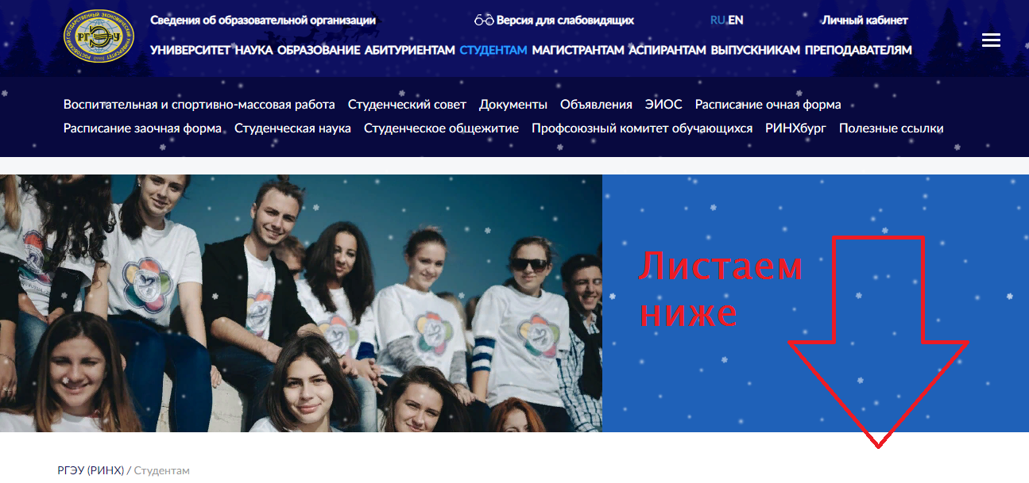

Slide 5
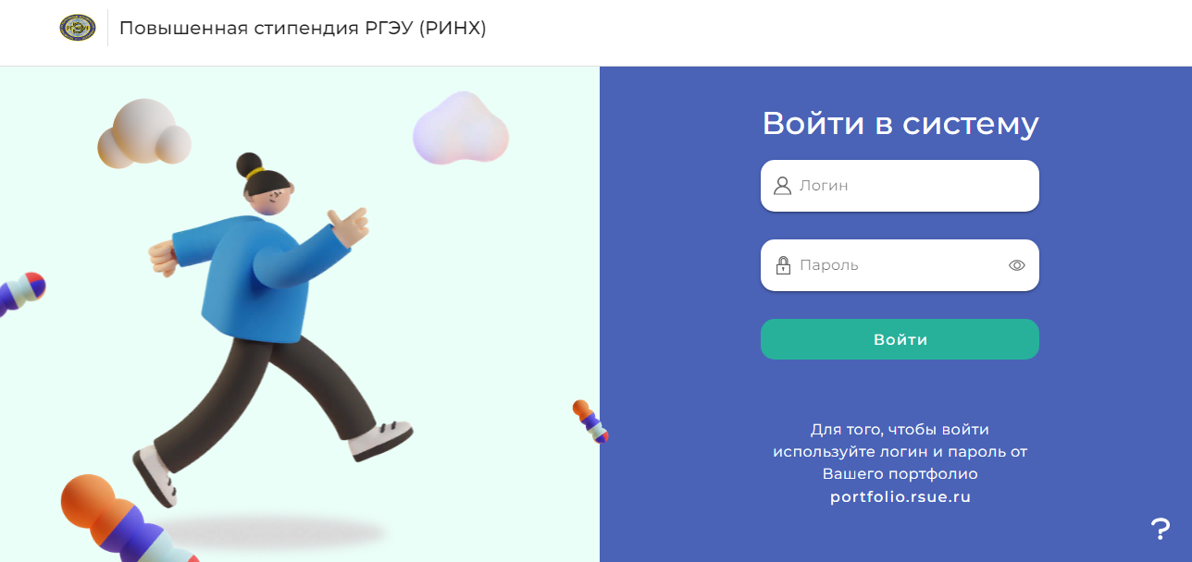
Логин и пароль для входа в систему используется тот же, что и для Портфолио

Slide 6
ПоложениЕ о стипендиальном обеспечении и других формах материальной поддержки Пункт 5. Порядок и условия назначения и выплат государственной академической стипендии в повышенном размере
Пункт 5.2.2. В научно-исследовательской деятельности при соответствии этой деятельности одному или нескольким из следующих критериев (заявление-анкета приложение №2 к Положению)

Slide 7
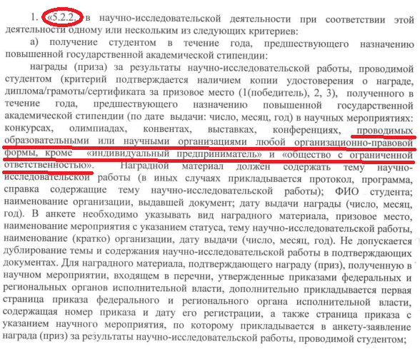

Slide 8
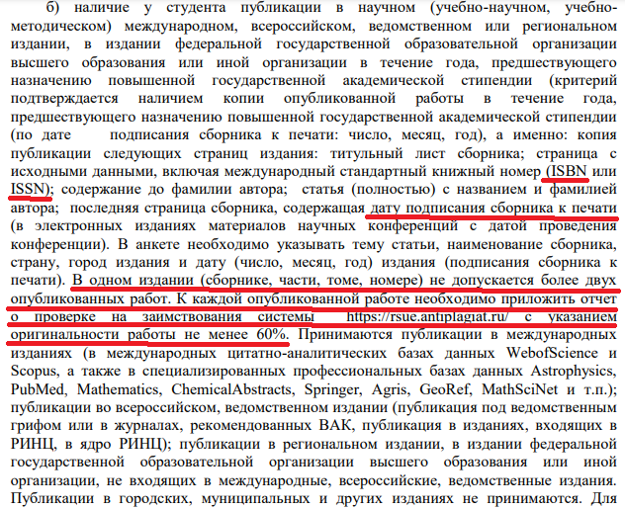

Slide 9
Наградной материал подтверждающий достижения студента в области научной деятельности должен содержать:
1. Номер места (1 место, победитель (степень), 2 место (степень), 3 место (степень). 2. ФИО студента; 3. Название научного исследования (доклада), за которое получена награда; 4. Название и статус (международная и т.д.) конкурса или конференции; 5. Дата проведения мероприятия (число, месяц, год); 6. Название организации выдавшей документ; 7. Диплом (грамота) должен быть подписан должностным лицом и на нем должна быть печать организации, выдавшей наградной материал.
Все данные выделяются цветным маркером на копиях.
На копиях (первом/верхнем листе копии) в верхнем правом углу карандашом указывается номер пункта анкеты, к которому относится данное подтверждение
(например, 8а-3)-1, 8б-1)-1).
Перевод иностранного текста необходимо заверить в Управлении международного сотрудничества (ул. Б. Садовая, 69, ауд. 528).

Slide 10
Порядок заверения копий подтверждающих документов:
копии дипломов, грамот, сертификатов за призовое место или победу заверяет декан факультета или руководитель структурного подразделения, ответственный за направление, и проректор, ответственный за направление;
все иные документы заверяет проректор и отдел, ответственные за направление.
Полный пакет копий документов (в бумажном виде) на каждого студента вместе с оригиналами документов необходимо представить в студенческое бюро (к. 414а) для заверения

Slide 11
ПРИКРЕПЛЕННЫЕ ФАЙЛЫ НЕОБХОДИМО НАЗЫВАТЬ
ПО ДАТЕ МЕРОПРИЯТИЯ!
(например,
8а–3)-1_25.05.2022_диплом 1 ст_внутривуз_конкурс,
8а-3)-2_25.05.2022_диплом 1 ст_международ_конфер)
ВСЕ ПРИЛАГАЕМЫЕ К ДИПЛОМАМ ДОКУМЕНТЫ (НАПРИМЕР, ПРОТОКОЛ ДЛЯ ПОДТВЕРЖДЕНИЯ ДАТЫ) НЕОБХОДИМО СГРУППИРОВАТЬ В ОДИН PDF-ФАЙЛ ВМЕСТЕ С ДИПЛОМОМ.

Slide 12
1* I степени 2* Бормотко Анастасия Сергеевна 3* за результаты научного исследования 4* представленного на VII Международной научно-практической онлайн конференции 5* Проректор по научной работе и инновациям РГЭУ (РИНХ) д.э.н., профессор. Печать 6* Ростовский государственный экономический университет (РИНХ)

Slide 13
Если в наградном материале название мероприятия не соответствует названиям, указанным в анкете, то необходимо согласовывать предварительно со студенческим бюро.

Slide 14
Если статья еще не входит в РИНЦ, то подтверждать прошлогодним сборником НЕЛЬЗЯ

Slide 15
Все данные, которые указываются в анкете из опубликованной работы, выделяются цветным маркером на копиях

Slide 16
Содержание копируется от начала до фамилии автора, статья копируется полностью и обязательно страница с указанием даты подписания в печать (разрешено к использованию). Исключение только электронные издания материалов научных конференций с датой проведения конференции. Дата должна быть не ранее одного года от даты назначения на повышенную стипендию.

Slide 17
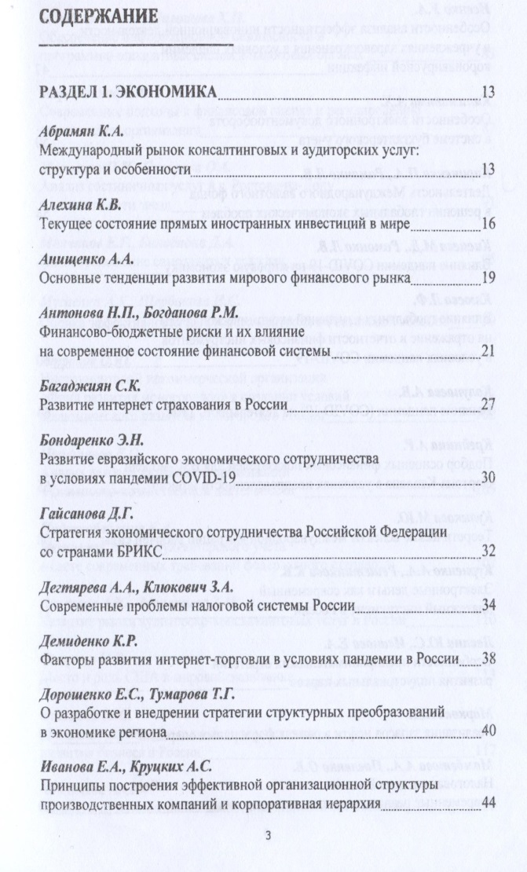
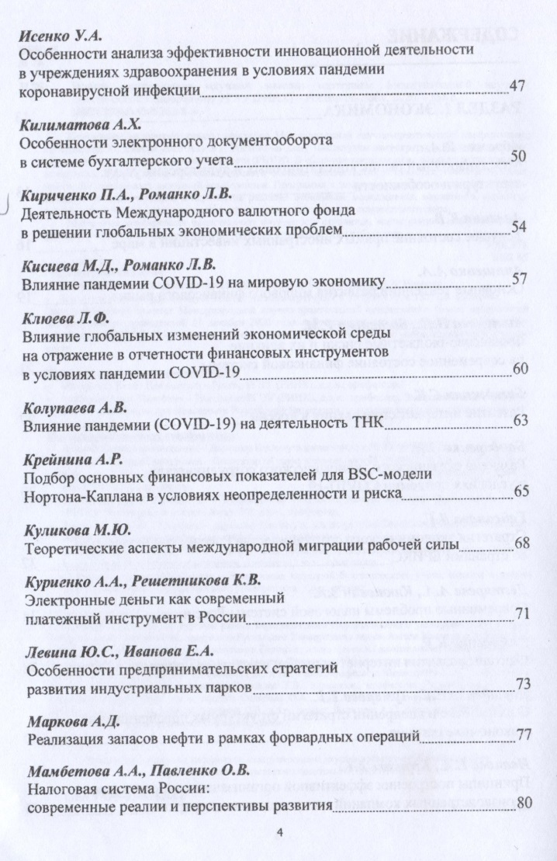
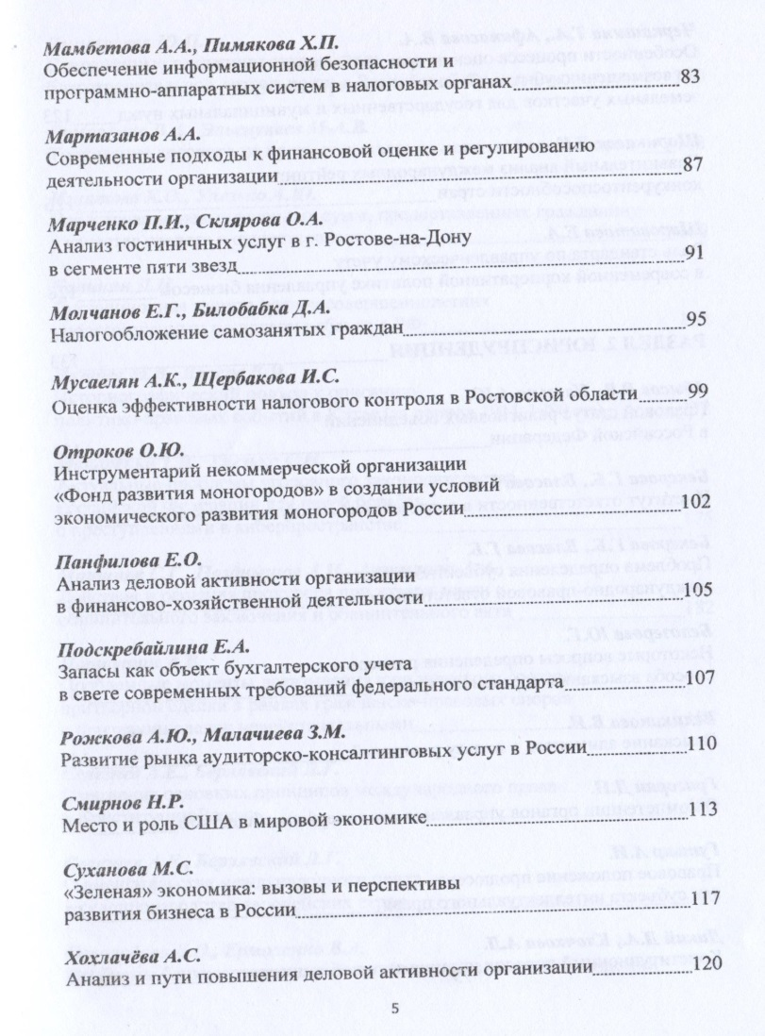
ПЕЧАТАТЬ 1 СТРАНИЦУ НА 1 ЛИСТЕ!
Так как приведено в данном примере НЕ делать!!!

Slide 18
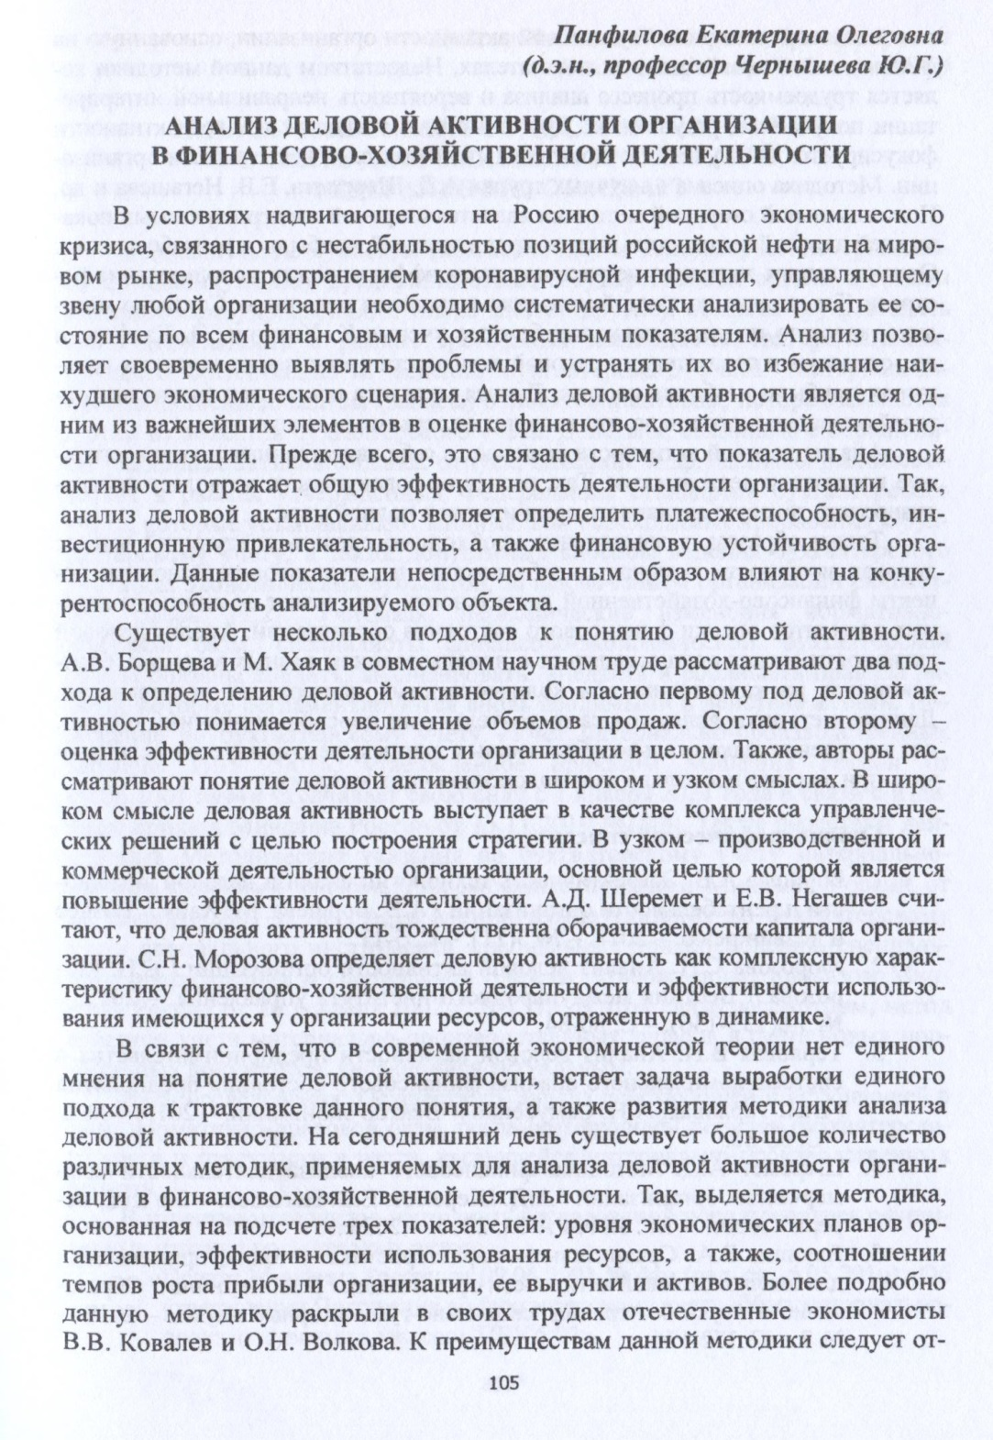
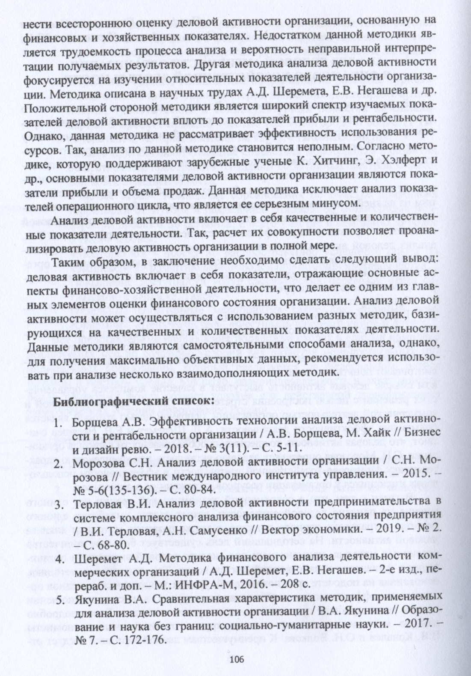

Slide 19
ФАЙЛЫ, ПОДТВЕРЖДАЮЩИЕ ПУБЛИКАЦИИ, НАЗЫВАТЬ ПО ДАТЕ ПОДПИСАНИЯ В ПЕЧАТЬ!
8б–3)-1_25.05.2022_публикация без РИНЦ
8б–3)-2_27.05.2022_публикация РИНЦ

Slide 20
